Slide 1



Datageletterdheid
Workshop 2

Slide 2
Inhoud
Wat is programmeren
Wat doet een programmeur
Wat gaan jullie leren
Opdracht

Slide 3
Wat is programmeren
‘The act or process of writing a program so that data may be processed by a computer’

Slide 4
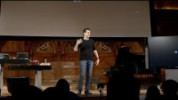
Wat is programmeren

Slide 5
Wat is programmeren
Voorbeelden:
Het berekenen van de som van 2 waarden.
Een systeem dat voorspelt wanneer een machine onderhouden moet worden.
Een systeem dat automatisch fake news detecteert op het web.
Een automatisch lerend systeem voor zelfrijdende auto’s.
Meer?

Slide 6
Wat is programmeren
the man ran after the cat, the cat was quick so the man could not catch the cat

Slide 7
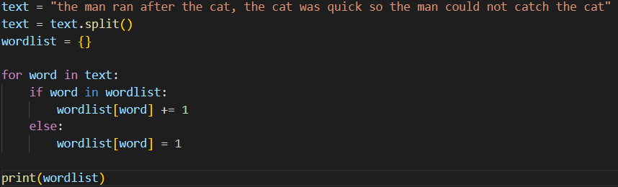
Wat is programmeren

Slide 8
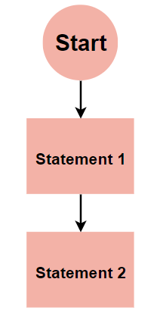
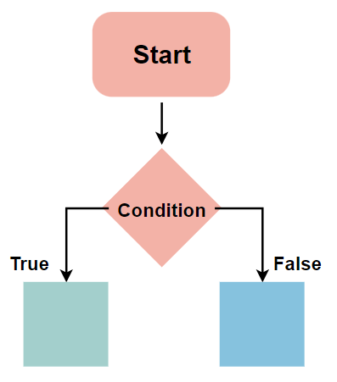
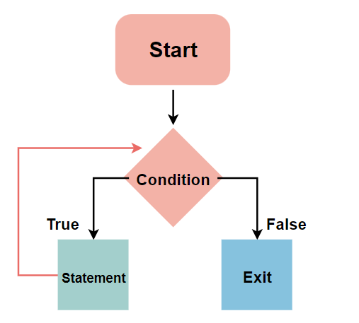
Wat is programmeren

Slide 9
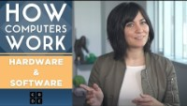
Wat is programmeren

Slide 10
Wat is programmeren

Slide 11
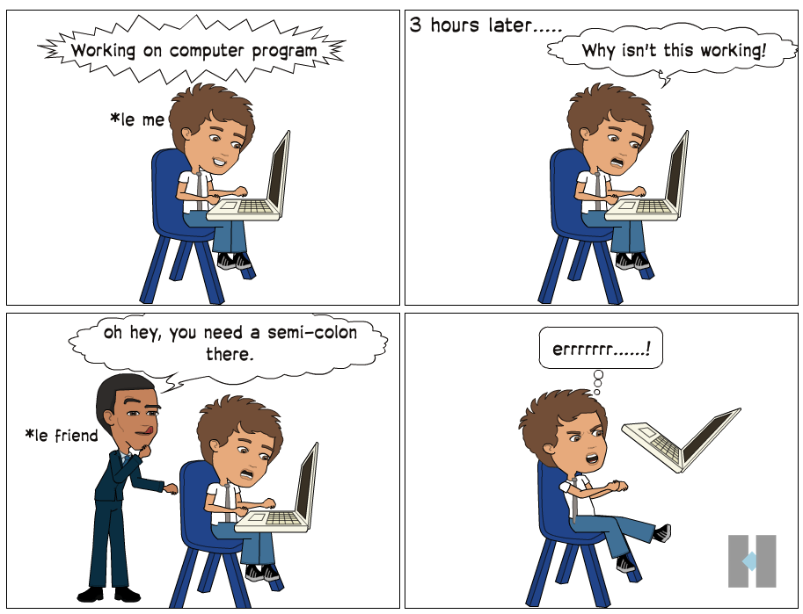
Wat is programmeren
‘Programming can only be learned by making mistakes’
- Someone

Slide 12
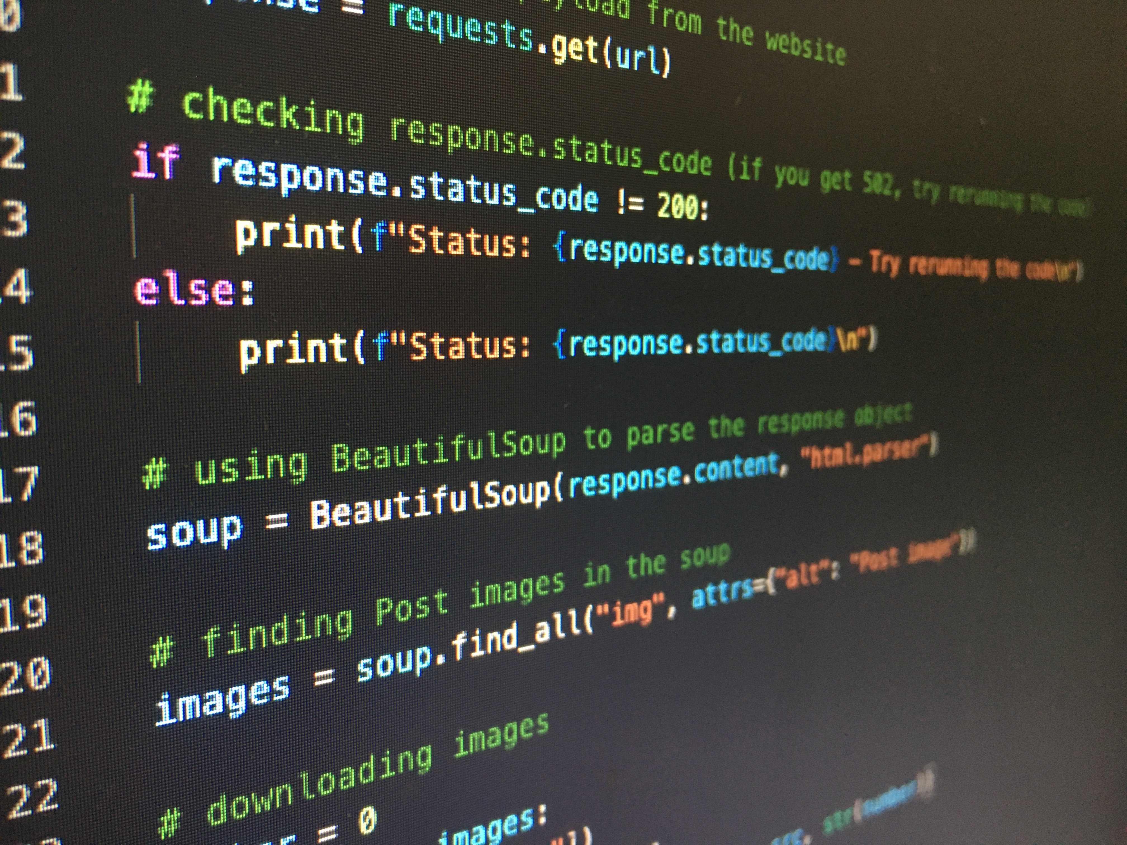
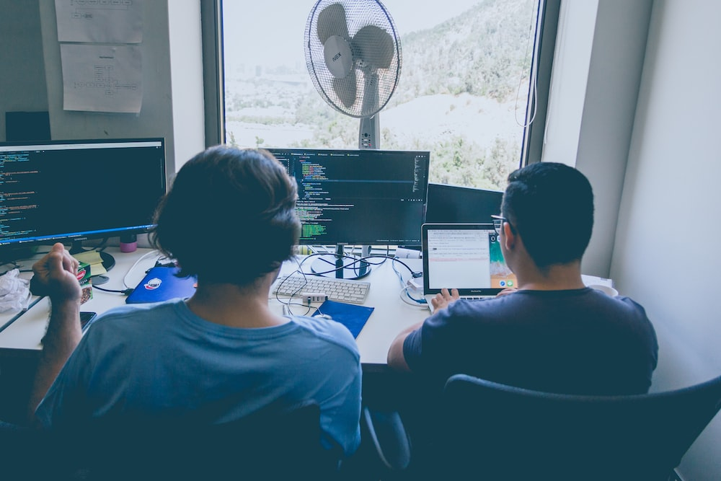
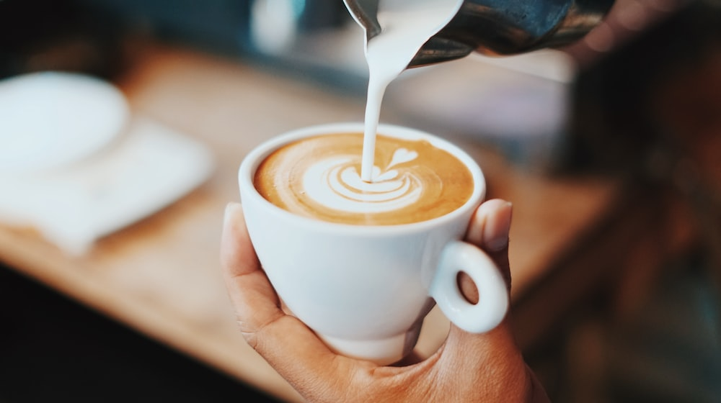
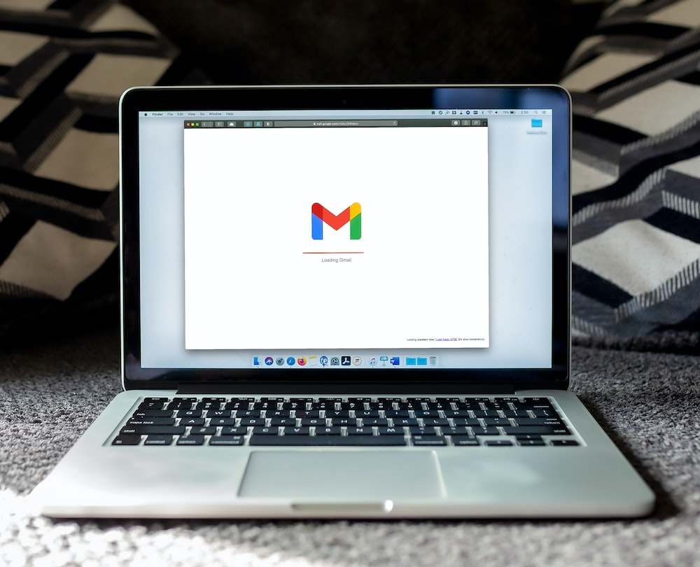
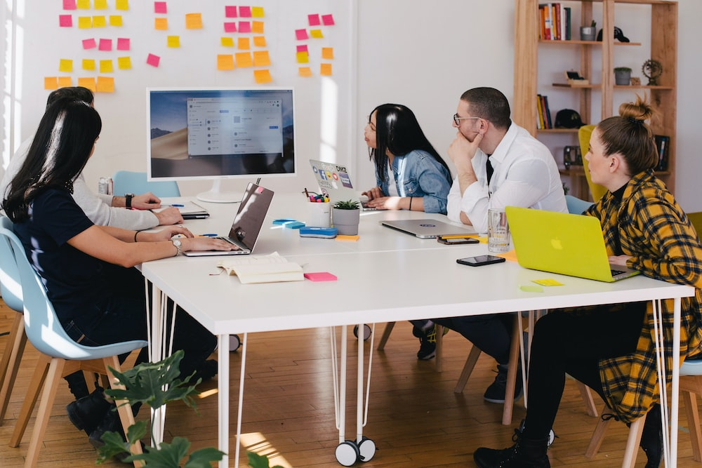
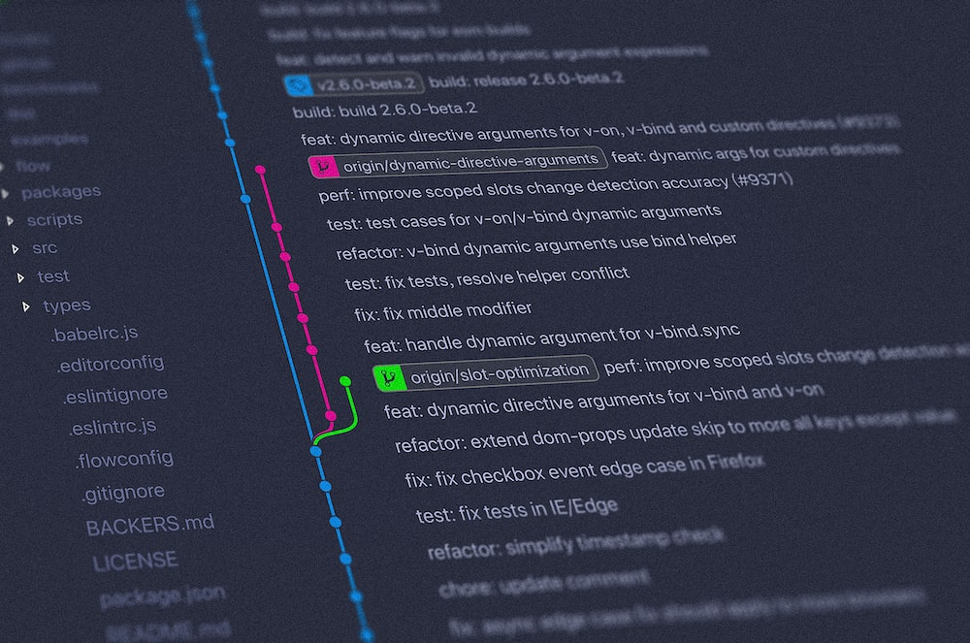
Wat doet een programmeur

Slide 13
Wat gaan jullie leren
Python basics
Werken met data
Visualiseren

Slide 14

Wat gaan jullie leren

Slide 15
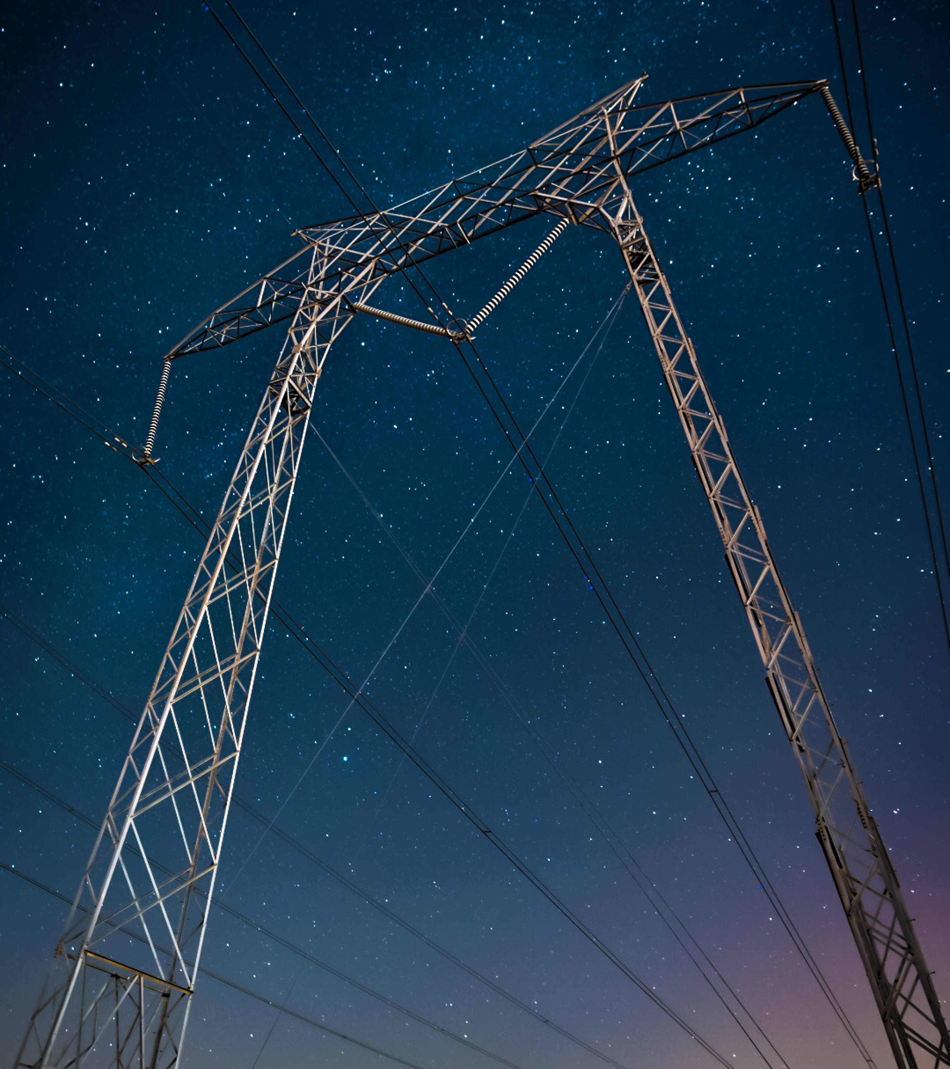
De opdracht
Download de pdf op Blackboard
Doorloop de opdrachten op Blackboard

